Slide 1

HD현대 AI Challenge <본선>
HD HYUNDAI AI Challenge <Final>
Agenda
탐색적 데이터 분석 (Exploratory Data Analysis, EDA)
데이터 전처리 (Data Preprocessing)
학습 모델 (Learning model)
학습 전략 (Learning strategies)
결론 (Conclusion)
2023년 11월 10일
경기대학교 일반대학원 컴퓨터과학과 석사과정
팀명: 이상민.
발표자 및 팀원: 이상민
Notes:
안녕하세요 저는 경기대학교 컴퓨터과학과 석사과정 이상민입니다
문제 해결을 위한 솔루션 발표를 시작하겠습니다.

Slide 2
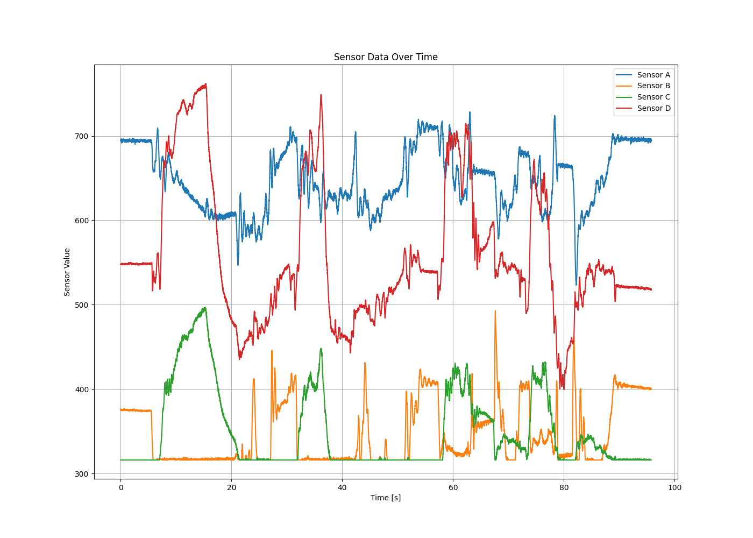
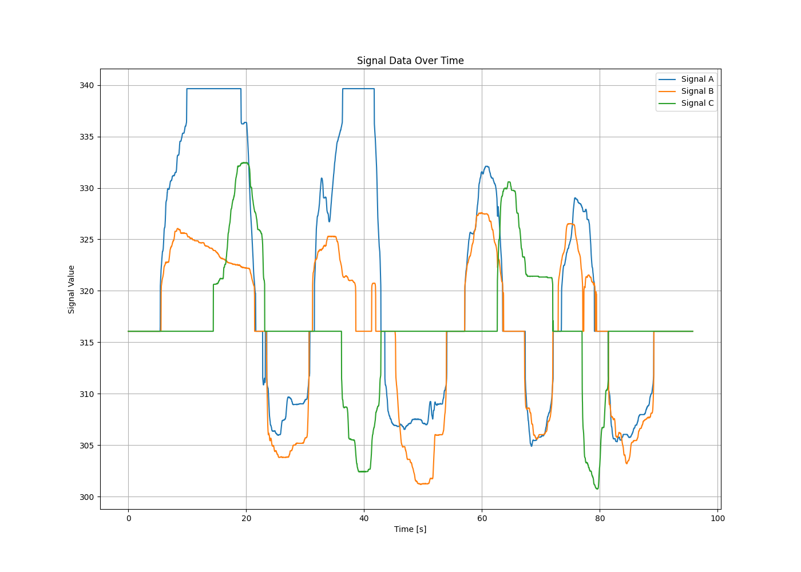
1. 탐색적 데이터 분석 시간 경과에 따른 신호 데이터
그림 1. 200kg_B운전자데이터.csv의 Sensor 특성 시각화
그림 2. 200kg_B운전자데이터.csv의 Signal 특성 시각화
200kg_B운전자데이터.csv 에서 시간에 따른 특성의 시각화를 수행
일정 구간에서 동일한 경향을 보이는 특성 값의 포착하였으며, 이를 근거로 특성간 관계가 있음을 판단
특성간 관계를 분석하기 위해 특 성별 기술분석 수행
Notes:
우선 저는 하나의 학습 데이터를 통해 시각화를 진행하였습니다.
시각화 결과 동일한 경향을 보이는 특성들을 확인할 수 있었고,
시계열 데이터이기 때문에 통계적인 세밀한 분석을 수행하였습니다

Slide 3
1. 탐색적 데이터 분석 시계열 데이터의 특성 별 기술통계 명세
시계열 데이터의 효과적인 반영(스케일링)을 위해 특성 별 통계치 분석 및 상관관계 분석 수행
평균(Mean): 데이터 포인트의 총합을 개수로 나눈 값으로, 데이터의 중심 경향 의미
중앙값(Median): 데이터의 중앙에 위치하는 값
최소값(Minimum): 데이터 중 가장 작은 값
최대값(Maximum): 데이터 중 가장 큰 값
표준편차(Standard Deviation): 평균으로부터 얼마나 떨어져 있는지를 나타내는 값, 데이터의 분산 정도를 의미
분산(Variance): 표준편차의 제곱, 데이터가 퍼져있는 정도를 의미
사분위수(Quartiles):
제1사분위수(Q1): 하위 25%의 데이터
제2사분위수(Q2) or 중앙값(Median): 중앙 값을 의미
제3사분위수(Q3): 하위 75%의 데이터
IQR(Interquartile Range): 제1사분위수와 제3사분위수의 차이
왜도(Skewness): 데이터 대칭성을 나타내는 척도로, 분포의 비대칭 정도를 의미
첨도(Kurtosis): 데이터의 뾰족한 정도와 꼬리의 길이를 나타내는 척도
범위(Range): 최대값과 최소값의 차이, 데이터의 전체적인 퍼짐 정도를 의미
합계(Sum): 모든 데이터 포인트의 합계
개수(Count): 데이터 포인트의 총 개수
Variable | Time[s] | Signal A | Signal B | Signal C | Sensor A | Sensor B | Sensor C | Sensor D
Mean | 65.36 | 318.37 | 315.55 | 316.07 | 648.71 | 358.88 | 364.24 | 542.52
Std | 46.24 | 9.31 | 7.25 | 5.28 | 63.73 | 47.03 | 56.07 | 96.34
Min | 0 | 299.25 | 292.5 | 296.7 | 417.27 | 316.07 | 316.07 | 316.07
25% | 30.06 | 311.23 | 311.48 | 316.07 | 607.23 | 317.03 | 316.07 | 476.43
50% | 60.13 | 316.07 | 316.07 | 316.07 | 647.59 | 340.62 | 339.73 | 526.15
75% | 90.2 | 325.63 | 321.44 | 316.07 | 694.91 | 394.92 | 405.49 | 608.18
Max | 244.75 | 339.64 | 332.25 | 339.64 | 878.78 | 611.89 | 598.91 | 980.87
Variance | 2138.57 | 86.66 | 52.63 | 27.84 | 4061.75 | 2211.52 | 3144.14 | 9281.71
Range | 244.75 | 40.39 | 39.75 | 42.94 | 461.51 | 295.81 | 282.84 | 664.79
IQR | 60.14 | 14.39 | 9.96 | 0 | 87.68 | 77.89 | 89.42 | 131.75
Skew | 1.16 | 0.66 | -0.47 | 0.14 | -0.25 | 1.02 | 1.01 | 0.54
Kurtosis | 1.89 | -0.33 | -0.38 | 4.16 | 1.07 | 0.49 | 0.1 | 0.05
표 1. 16개 학습 데이터의 특성 별 기술 통계 값
Notes:
특성 별 기술 통계 분석은 통계치와 상관관계를 분석하였으며,
표 1에는 학습 데이터 16개 전체 값을 합쳐 계산하였습니다.

Slide 4
1. 탐색적 데이터 분석 특성 별 기술통계 분석(통계치 분석)
Time[s] Time[s]는 1분에서 2분 사이의 중앙값을 가지며, 큰 범위(0초에서 약 244.75초)와 높은 표준편차를 가짐으로써 데이터 포인트가 평균값에서 멀리 떨어져 있음, 왜도가 1.16으로 데이터가 오른쪽으로 긴 꼬리를 가지고 있으며, 일부 데이터 포인트가 매우 긴 지속 시간을 가지고 있음, 첨도 1.89로, 정규 분포보다 약간 뾰족한 분포를 가지고 있음을 확인
Signal A와 Signal B 두 신호 모두 300에서 340 사이의 값들을 가지며, 비교적 작은 표준편차를 가지고 있어 값들이 평균 주위에 밀집해 있음 Signal A의 왜도는 0.66로, 이는 분포가 오른쪽으로 약간 긴 꼬리를 가지고 있음을 확인 Signal B의 왜도는 -0.47로, 이는 분포가 왼쪽으로 약간 긴 꼬리를 가지고 있음을 확인
Signal C Signal C는 5.28로 낮은 표준편차를 가지고 있으며, 모든 값들이 중앙값에 매우 밀집해 있음 (IQR 0). 추가적으로 첨도가 4.16로 매우 높으며, 이는 분포가 매우 뾰족하고 꼬리 부분에 이상치가 존재할 가능성이 높다는 것을 의미
Sensor A, Sensor B, Sensor C, Sensor D 모든 센서들은 300 이상의 값을 가지며, Sensor A와 Sensor D의 표준편차가 상대적으로 높아, Sensor A와 Sensor D는 더 넓은 범위의 값을 가지고 있음을 확인 Sensor B와 Sensor C는 왜도가 1 이상으로, 분포가 오른쪽으로 긴 꼬리를 가지고 있음을 확인 이는 꼬리 부분에 높은 값의 데이터 포인트가 존재함을 의미
Notes:
다음으로는 앞선 통계치를 기반으로 하는 분석 내용입니다.
시간은 다른 특성에 비해 큰 범위와 높은 표준 편차를를 가지고 있기에 데이터 포인트가 평균 값과 멀리떨어져있음을 확인하였으며, 왜도와 첨도를 통해 정규 분포보다 더 넓은 범위를 가지며, 높은 분포를 가진것을 확인하였습니다.
또한 시그널 A와 B는 작은 표준편차를 가지고 있으며, 평균 주위에 데이터 포인트가 밀집되어 있음을 확인하였습니다.
시그널 C가 시그널 중 가장 낮은 표준 편차를 가지고 있었으며, IQR값이 0으로 중앙값에 상당히 밀집되어 있음을 확인하였으나, 다른 시그널에 비해 첨도가 높았기에 분포가 상당히 높으며, 이상치가 존재할 가능성이 높습니다.
마지막으로 센서 값들중 A와 D는 표준편차가 다른 센서보다 높아 더 넓은 범위를 가지고 있었으며, B와 C는 왜도가 1이상으로 분포가 오른쪽에 높은 값의 데이터 포인트가 존재하는것을 확인하였습니다.

Slide 5
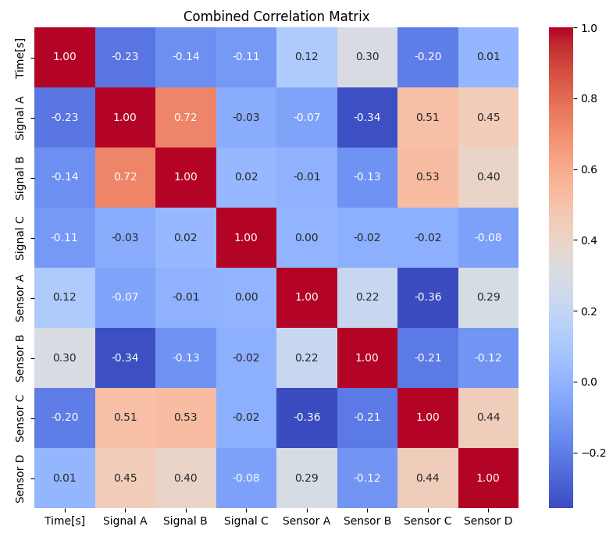
1. 탐색적 데이터 분석 특성 별 기술통계 분석(상관관계 분석)
Time[s]는 Sensor B 와 중간의 양의 상관관계(약 0.299), Signal A, Sensor C 와는 중간의 음의 상관관계(각각 약 -0.227, -0.202) 이는 시간이 지남에 따라 Sensor B의 값이 증가하고, 반면에 Signal A와 Sensor C의 값은 감소하는 경향을 보임
Signal A와 Signal B는 매우 강한 양의 상관관계(약 0.725) 이는 두 신호가 같은 원인이나 상호 영향을 받을 가능성 높으며, Sensor C (약 0.515)와 Sensor D (약 0.447)와도 강한 양의 상관관계 → Signal A의 변화가 Signel B, Sensor C, Sensor D와 관련
Signal B 또한 Sensor C (약 0.529)와 Sensor D (약 0.400)와 중간 정도의 양의 상관관계를 보여, Signal A와 유사한 관계를 보임
Sensor A 와 Sensor B 는 약한 양의 상관관계(약 0.217)를 보여, 해당 센서들 간에 약한 상관 관계 가짐
Sensor C 와 Sensor D 는 중간 정도의 양의 상관관계(약 0.441) 해당 센서들이 서로 관련된 현상을 측정하거나 유사한 요인의 영향을 받을 수 있음을 확인
그림 3. 16개 학습 데이터가 합산된 상관 관계 행렬
Notes:
다음으로는 특성간 상관관계를 분석하였습니다.
시간은 센서 B와 양의 상관관계를 그리고 시그널 A 센서 C와는 음의 상관관계를 보여 시간에 따라 3가지 특성의 증감 현상을 확인하였고,
시그널 A는 시그널 B, C, D와 양의 상관관계를 보임으로써 A의 변화가 다른 시그널 전체에 영향을 미치는 것을 확인하였습니다. 또한 시그널 B 또한 A와 유사한 관계를 보였습니다.
센서값들의 관계는 A와 B는 약한 상관관계를 보이나, 센서 C와 D는 중간 정도의 상관관계를 보임으로써 서로 유사한 관계를 가짐을 확인하였습니다.

Slide 6
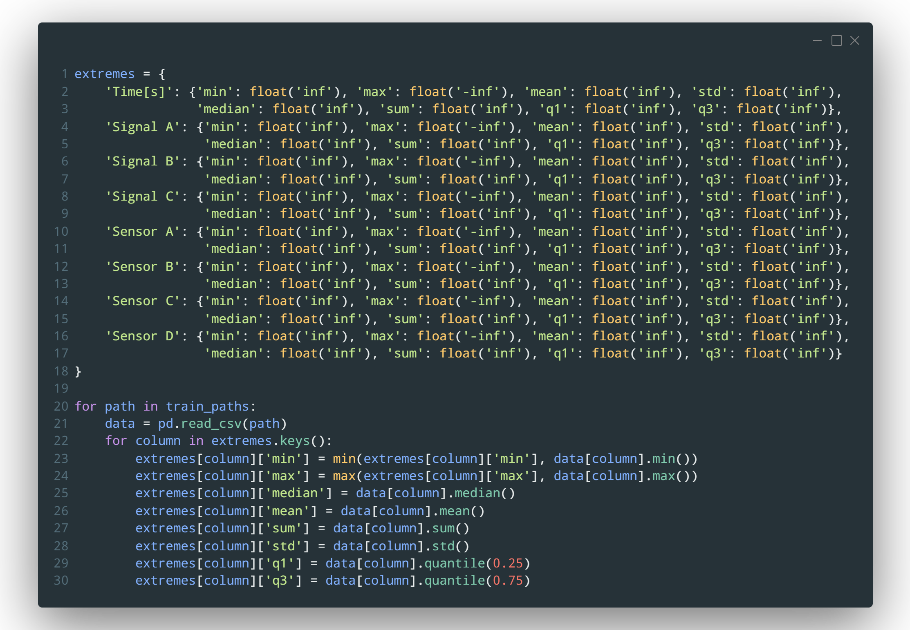
2. 데이터 전처리 특성 별 통계 값 계산
그림 4. 특성 별 통계 값 계산을 위한 과정
각 특성의 최대값, 최소값, 평균, 표준편차, 중앙값, 사분위 수를 담은 사전(dictionary)를 정의
Dictionary에 특성 별 통계 값 계산
Notes:
이러한 전체적인 특성 별로 통계치를 반영하기 위해서 딕셔너리를 정의하여 전체 데이터에 반영하였으며,

Slide 7
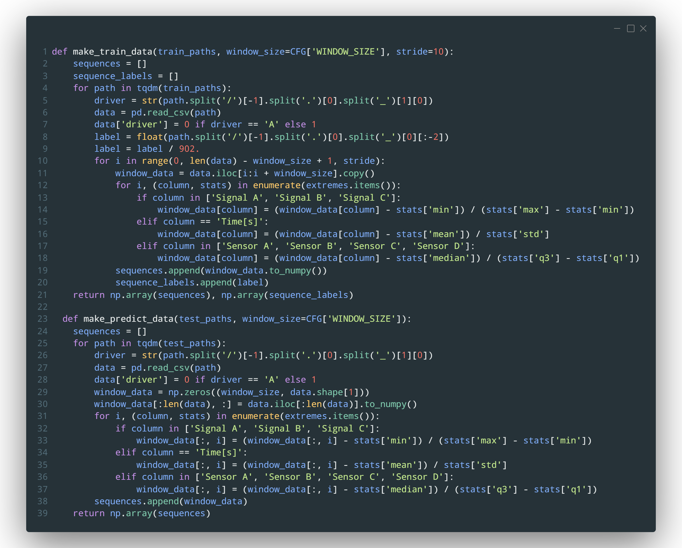
2. 데이터 전처리 특성 별 스케일링 반영
최소-최대 정규화 (Min-Max Scaling): Signal A, Signal B, Signal C는 비교적 작은 범위와 왜도를 가지고 있기에, 해당 방법을 사용하여 0과 1 사이로 값을 제한하였다. 이를 통해 모든 특성이 동일한 스케일을 갖도록 하였으며, 모델이 모든 입력을 동일하게 취급하도록 하였다.
표준 정규화 (Standardization): Time[s]는 큰 범위와 높은 표준편차를 가지고 있기에, 표준 정규화를 통해 특성의 평균을 0으로, 표준편차를 1로 만들어주었으며, 이를 통해 다른 특성들과의 균형을 맞추었다.
로버스트 스케일링 (Robust Scaling): Sensor A, Sensor B, Sensor C, Sensor D는 이상치의 영향을 받을 수 있기에, 중앙값과 사분위 범위를 사용하여 로버스트 스케일링을 진행하였으며, 로버스트 스케일링을 통해 이상치에 견고하게 하였다.
그림 5. 특성 별 통계 값을 학습 및 테스트 데이터에 반영 과정
Notes:
앞에서 분석된 통계치 분석 내용과 상관관계를 기반으로 하여 통계치가 반영된 특성 값들 마다 다른 스케일링을 적용하였으며,
시그널은 A의 값의 변화가 다른 시그널에 영향을 미치기에 4개의 특성에 동일한 스케일링 방법을 적용하였으며, A, B, C가 작은 범위와 왜도를 가지고 있기에 민맥스 스케일링을 통해서 모든 특성이 동일한 스케일을 갖도록 하였습니다.
그리고 시간의 경우 다른 특성들의 증감 현상이 존재하기에 상관관계를 고려한 스케일링을 적용하기 어렵다고 판단하여, 시간 속성의 통계 분석 결과인 큰 범위와 높은 표준 편차를 갖기에 표준 정규화를 통해 다른 특성들과의 균형을 맞추었습니다.
마지막으로 센서 값들의 경우, 모두 양의 상관관계를 가지고 있었기에 하나의 스케일링 방법을 적용하였으며, 센서 C와 D의 경우 왜도가 높아 이상치의 영향을 많이 받을 수 있기에 중앙 값과 사분위 범위를 활용하여 로버스트 스케일링을 적용하여 이상치에 견고하게 하였습니다.

Slide 8
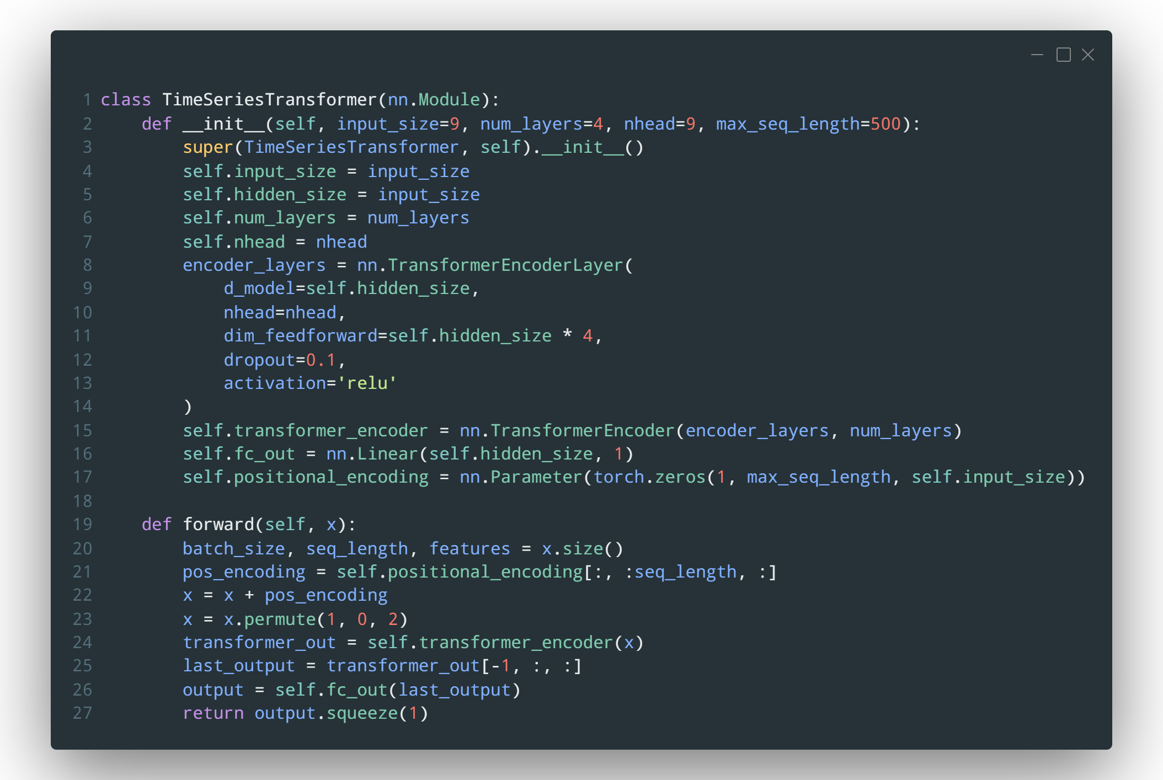
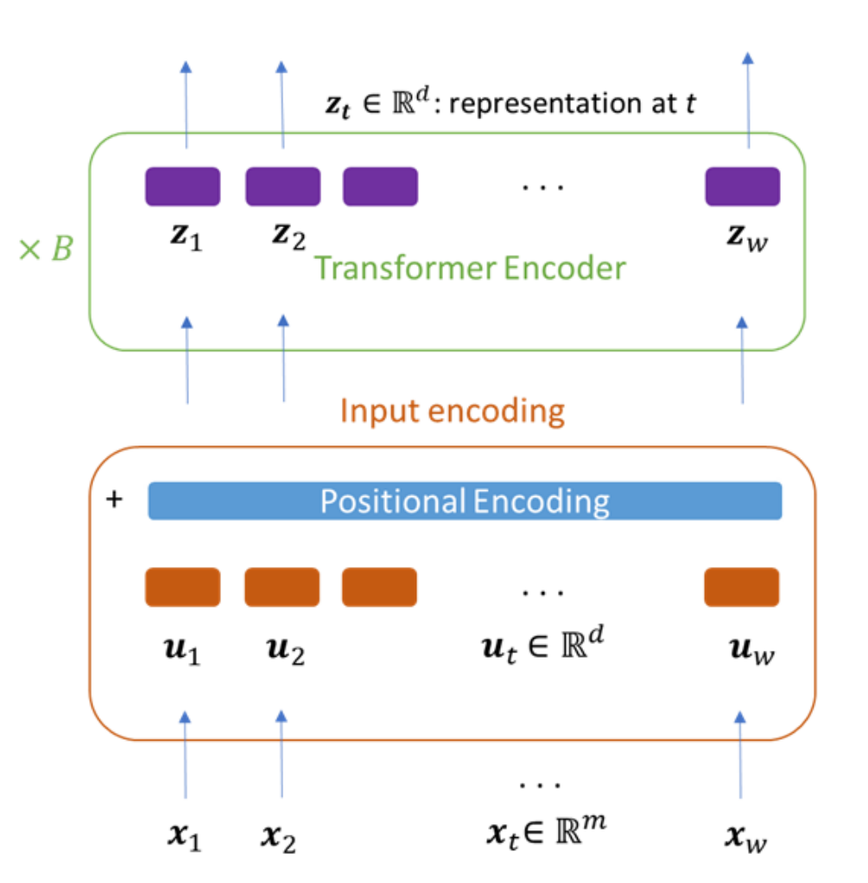
3. 학습 모델 Time Series Transformer (TST)
그림 6. TST 모델 정의
Transformer의 Encoder 구조만 사용
위치 인코딩을 사용하여, 시계열 데이터의 시간적 특성을 캡처
→ 다양한 Task에 적용 가능
⋇ LSTM, Dlinear 모델을 통한 실험을 진행하였으나, TST 모델보다 낮은 성능
이미지 출처: George Zerveas, Srideepika Jayaraman, Dhaval Patel, Anuradha Bhamidipaty, and Carsten Eickhoff. 2021. “A Transformer-based Framework for Multivariate Time Series Representation Learning.” In Proceedings of the 27th ACM SIGKDD Conference on Knowledge Discovery Data Mining (KDD '21). Association for Computing Machinery, New York, NY, USA, 2114–2124. https://doi.org/10.1145/3447548.3467401
그림 7. TST 모델 구조도
Notes:
다음으로는 학습에 사용된 모델입니다.
저는 학습에 시계열 트랜스포머 모델을 활용하였으며, 해당 모델은 트랜스포머의 인코더 구조만을 사용하며, 포지셔널 인코딩을 활용하여 시계열 데이터의 시간적 특성을 활용합니다.
해당 모델은 다양한 테스크에 활용가능하다는 장점을 갖기에, 해당 대회의 문제처럼 시계열 데이터를 기반으로 하여 시계열 그래프를 예측하는 것이 아닌, 작업 중량을 예측하는 등의 문제에 효과적일 것이라고 판단하였습니다.
추가적으로 LSTM 모델과 D라이너 모델을 통해 실험을 진행하였으나, TST 모델보다 저조한 성능을 보였으며, 추가적으로 학습 과정에서의 loss를 확인하였으나, 제대로 학습이 이루어 지지 않는 것을 확인하였습니다.

Slide 9
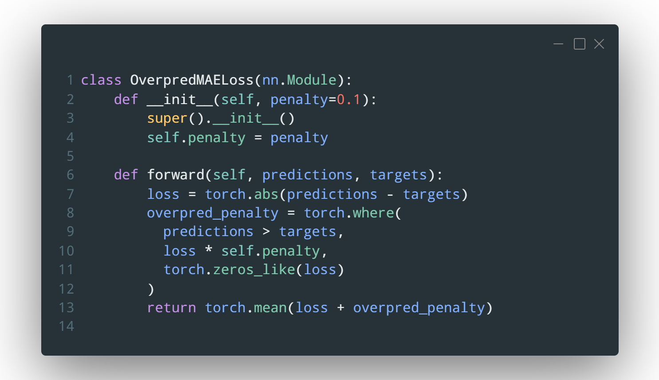
4. 학습 전략 Overpred MAE Loss Function
Overpred MAE: 손실 함수에 조건부 로직을 추가하여 예측값이 실제값보다 클 경우 추가 패널티를 부여 → 과대 예측에 대한 패널티를 부여
predictions가 targets보다 클 때만 20%의 패널티를 추가로 부과 torch.mean을 사용하여 배치 내의 평균 손실을 계산
Penalty의 경우 10%, 20%, 25%, 30%의 실험을 진행하였으며, 20%의 경우 최고의 성능을 보임을 확인
그림 8. OverpredMAELoss 손실 함수 정의
Notes:
다음으로는 학습 전략에 관해서 설명드리겠습니다.
먼저 첫번째로 커스텀 로스 함수를 정의하였으며, 해당 로스는 예측 결과가 목표값보다 클 경우 패널티를 부과하는 방향으로 학습을 진행하였으며, 패널티의 경우 20%를 부여하는 것이 학습 효과가 가장 뛰어남을 예측 성능을 통해 확인하였습니다.

Slide 10
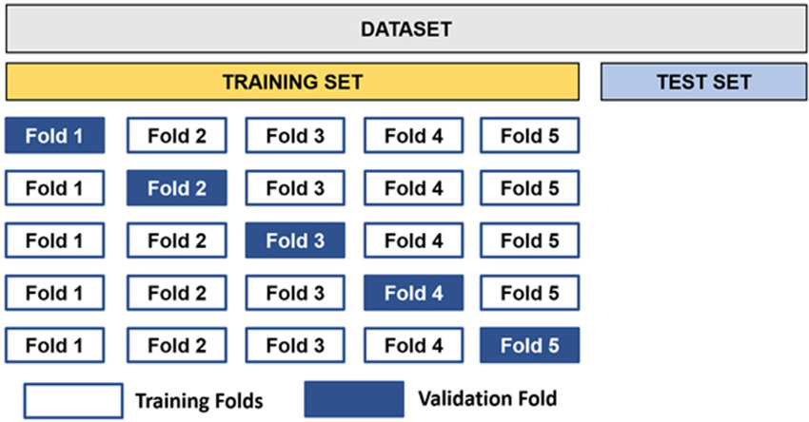
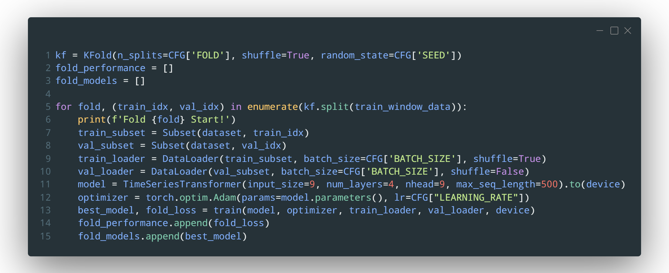
4. 학습 전략 K-fold Cross Validation
그림 10. 5-fold 학습 과정
이미지 출처: Srivastava, Amiy & Wang, Ruibin & Dinda, Soumitra & Chattopadhyay, Kinnor. (2021). “Ensemble prediction of mean bubble size in a continuous casting mold using data driven modeling techniques.” Expert Systems with Applications. vol. 6. pp. 100180. 10.1016/j.mlwa.2021.100180.
K-fold Cross Validation을 통해 일반화 성능 강화
데이터 양이 제한적이였기에, 데이터 활용 효율성 강화
검증 데이터에 대한 편향 감소
예측치의 평균 값을 통해 결과 신뢰성 향상
과적합 방지
그림 9. K-fold 학습 과정 구조도
학습 데이터를 5개의 Fold로 나누어 학습 진행
각각의 Training Set을 학습한 모델을 통해 Test Set의 예측 수행
총 5개 모델의 예측을 합산하여 평균
Notes:
두번째로는 딥러닝의 일반적으로 사용되며, 신뢰성있는 결과를 얻기 위한 K폴드 학습 방식을 통해 전체 학습을 진행하였습니다.
해당 방식을 통해 일반화 성능을 강화하였으며, 과적합 방지등의 효과를 꾀하였습니다.

Slide 11
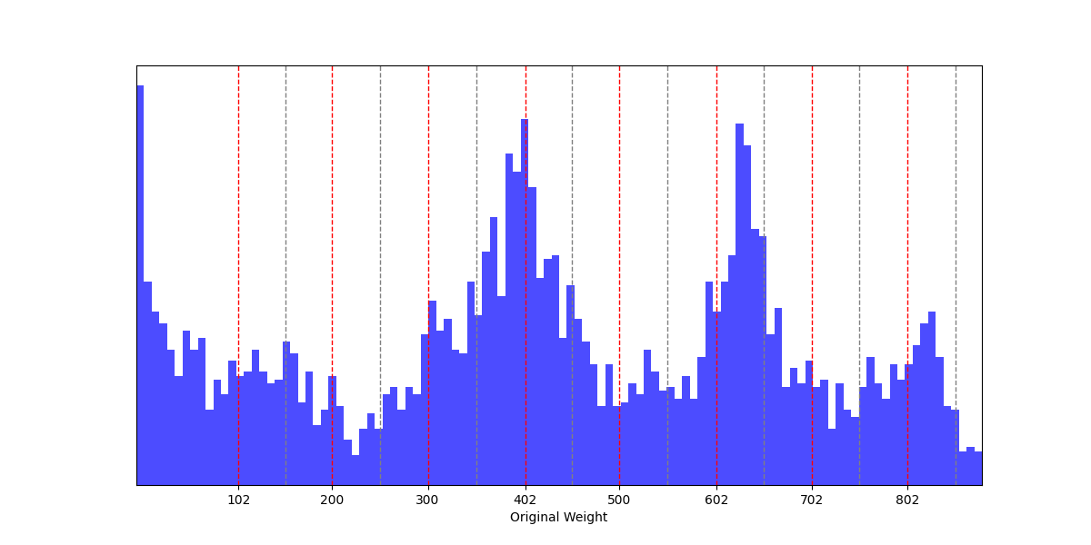
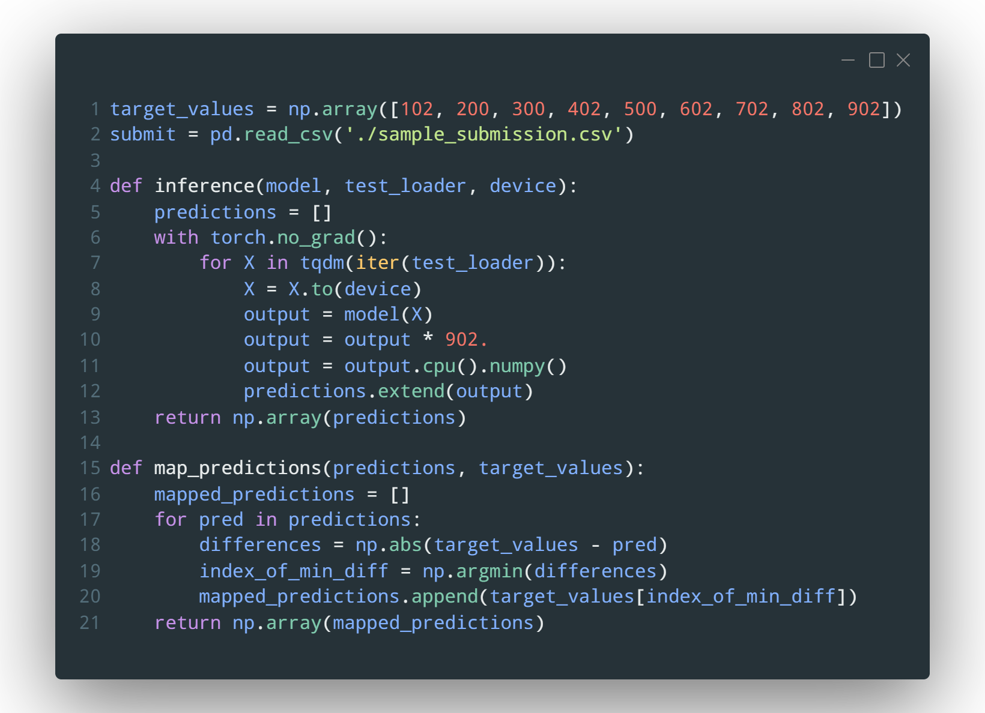
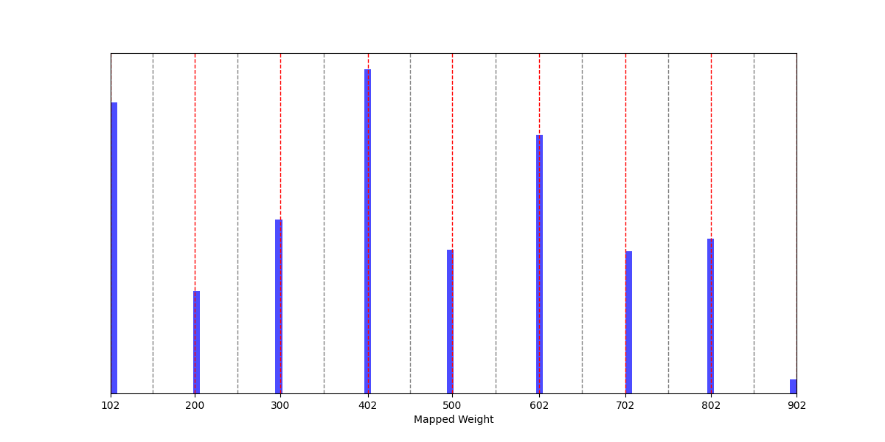
4. 학습 전략 Prediction mapping
그림 12. 평가 함수와 예측 값 매핑 정의
학습 데이터에 존재하는 weight를 타겟으로 하여 모델이 예측한 값을 가장 가까운 값으로 매핑
후처리 기법을 통해 전체적인 예측 값의 보정을 통해 예측 성능 증가
그림 11. 예측 값 매핑 과정
Notes:
마지막으로 예측 값 매핑 과정에 대해서 설명하겠습니다.
해당 과정을 통해 그림 11처럼 예측된 값들을 타겟으로 하는 값들로 후처리를 진행하였으며, 타켓 값 사이에 존재하는 값들의 경우 절대 값을 통하여, 반올림과 반내림을 수행하였습니다.
여기서 예측값이 0인 경우 102로 치환하였으며, 타겟 값의 범위에 0이 없는 것이 예측 성능을 증가시켰습니다.

Slide 12
5. 결론 전체 요약
탐색적 데이터 분석
학습 데이터의 기술적 분석 수행(통계적, 상관관계)
특성별 데이터 스케일링(최소-최대 정규화, 표준 정규화, 로버스트 스케일링)
학습 모델
Time Series Transformer (TST)
학습 전략
Overpred MAE Loss Function
K-fold
Prediction mapping
Public Score: 98.21432
추가적인 성능 개선 가능성:
다변량 시계열 모델을 통한 학습 (LSTNet, N-HiTS, MICN)
하이퍼 파라미터 최적화
Github(Code, Weight): https://github.com/d9249/HDAIChallenge
Docker(Experiment environment): https://hub.docker.com/repository/docker/dodo9249/hdaichallenge/general
Notes:
마지막으로 결론에 대해서 말씀드리겠습니다.
저는 전체적인 데이터 분석을 수행하였으며, 통계적 분석과 특성간 상관관계를 분석하여 나온 결과들을 통해 전처리를 수행하였습니다.
그리고 학습 모델로 다양한 테스크에 적용 가능한 TST모델을 활용하여 학습을 진행하였으며, 학습 전략으로 오버래피드 MAE 로스 평션과 k-fold 방법과 예측 값 매핑을 통해 학습 과정을 진행하고 예측 값의 후처리를 진행하였습니다.
추가적으로 아쉬운점은 더 다양하고 최신 모델들을 통해 학습을 진행하지 못한 점과 하이퍼 파라미터 최적화를 수행하지 못한 점이 아쉬웠으며, 해당 방법들을 통해 더욱 성능을 높일 수도 있을것이라고 생각합니다.
이상으로 발표 마치겠습니다 감사합니다.

